Slide 1
Заседание ГМО № 3 «О некоторых итогах, проблемах и путях их решения в ходе реализации обновленных ФГОС»
28 ФЕВРАЛЯ 2023 ГОДА

Slide 2
Обсуждаемые вопросы
«Типичные ошибки обучающихся при выполнении заданий репетиционного ЕГЭ по русскому языку в 2023 году». Тетеркина С.В., учитель русского языка и литературы МБОУ «Гимназия №1»
«Бинарный урок по рассказу Л.Андреева «Кусака». Нравственные проблемы в рассказе». Митрофанова Н.В., учитель русского языка и литературы МБОУ «Гимназия№1»
«Универсальные приемы и технологии критического мышления как способ формирования функциональной грамотности школьников», Пастушенко С.А., учитель русского языка и литературы МБОУ СОШ№1 имени А. Ваганова
«Использование приёма клоуз-теста при подготовке к ГВЭ по русскому языку» Тельминова Н.В., учитель русского языка и литературы МБОУ СОШ№1 имени А. Ваганова

Slide 3
«Анализируем ФПУ 2022 по учебным предметам» вебинары ГК «Просвещение»
Литература https://uchitel.club/events/fpu-2022-obnovlyonnye-ucebniki-i-ucebnye-posobiya-po-literature
Русский язык - https://uchitel.club/events/fpu-2022-obnovlyonnye-ucebniki-i-ucebnye-posobiya-po-russkomu-yazyku
- https://uchitel.club/events/fpu-soderzanie-ucebnikov-russkogo-yazyka/
Литература https://uchitel.club/events/fpu-soderzanie-ucebnikov-literatury/

Slide 4
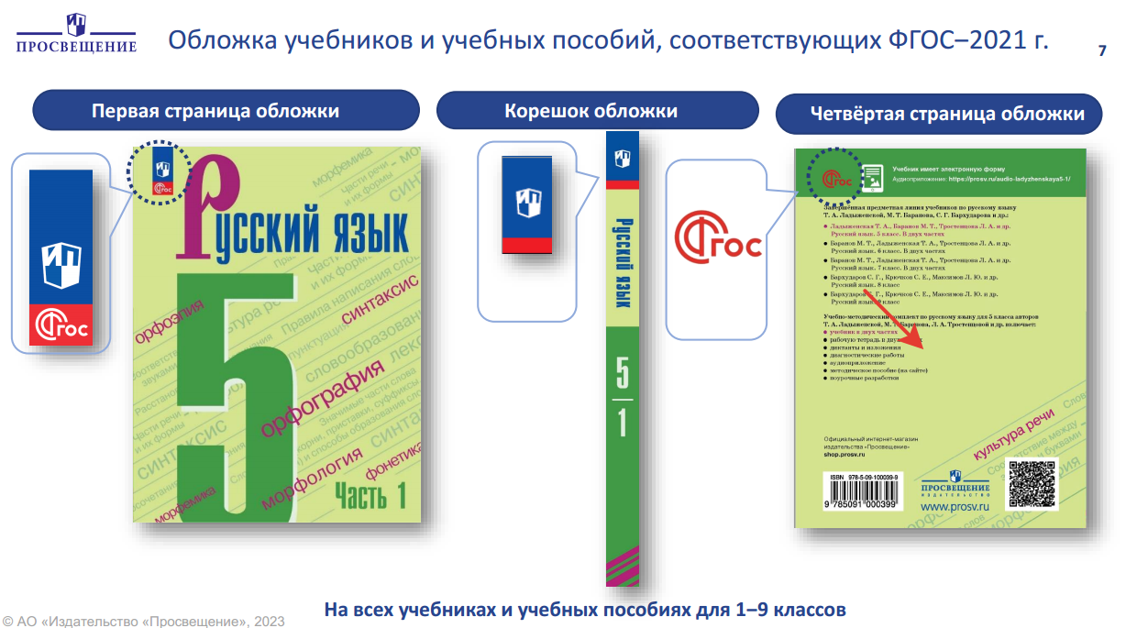

Slide 5
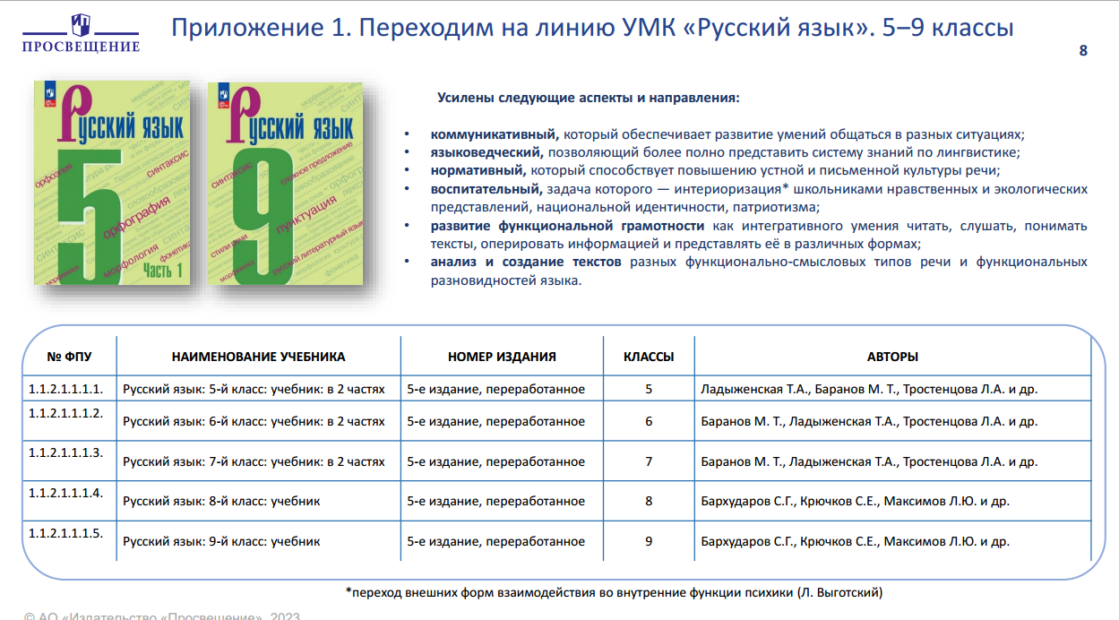

Slide 6
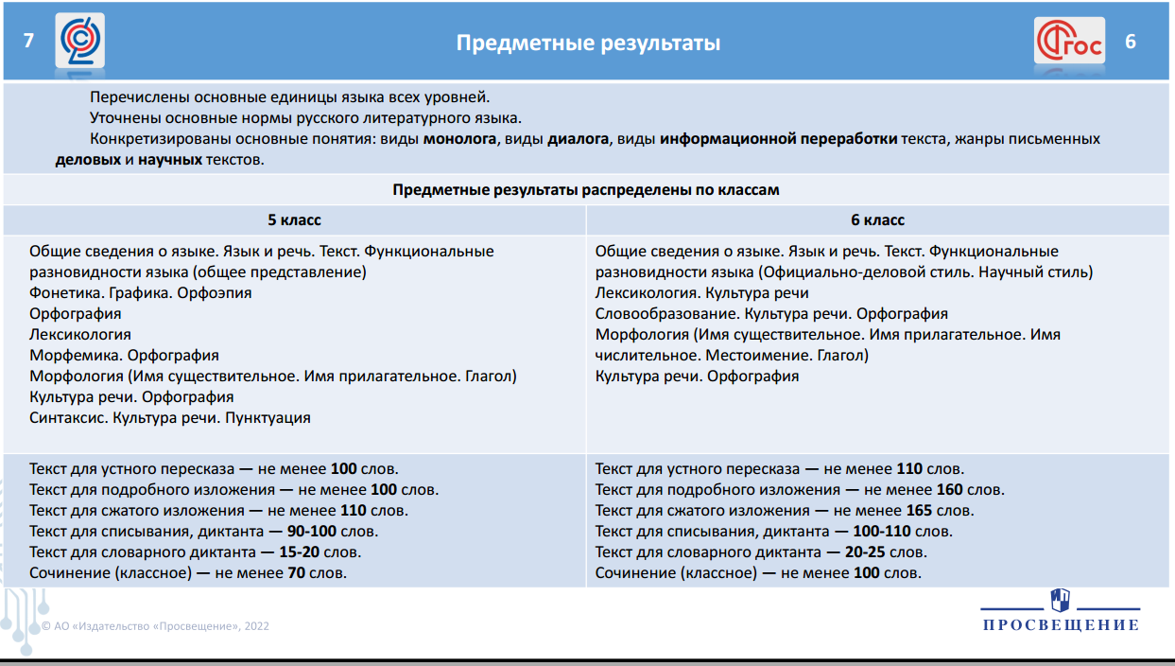

Slide 7
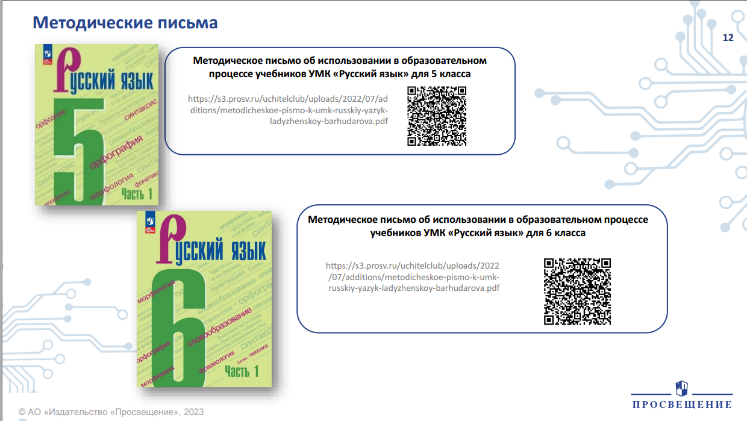

Slide 8
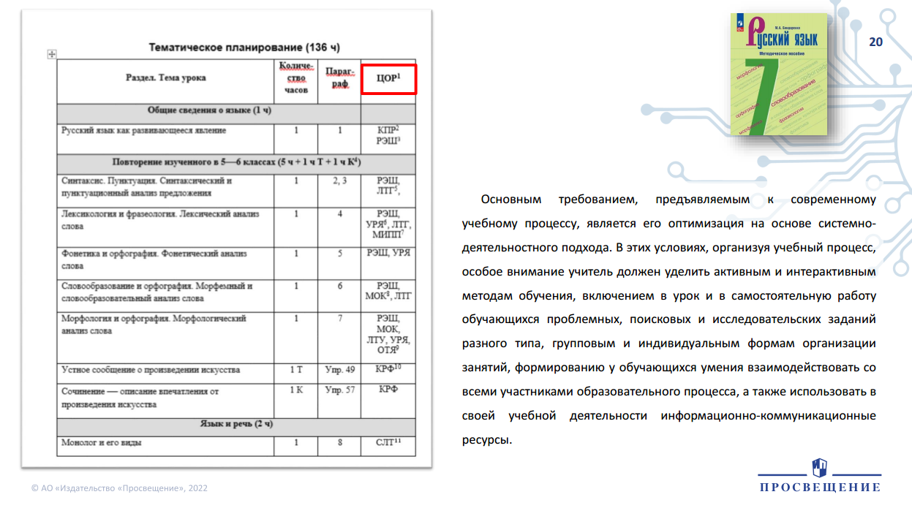

Slide 9
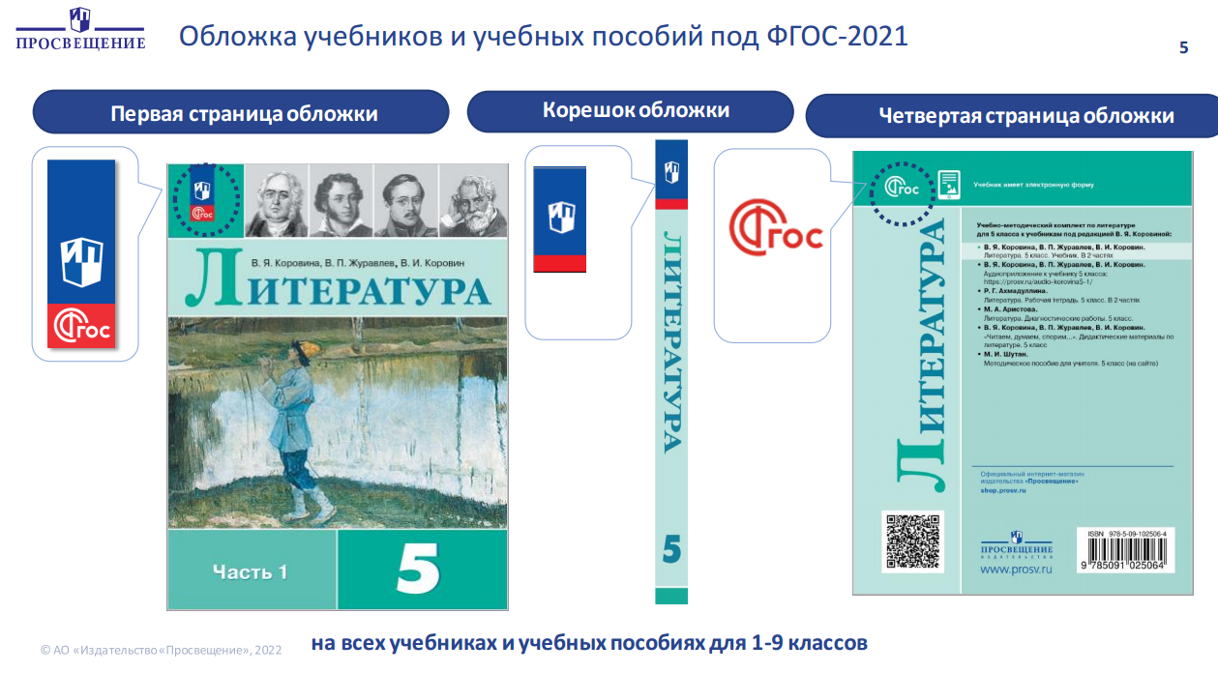

Slide 10
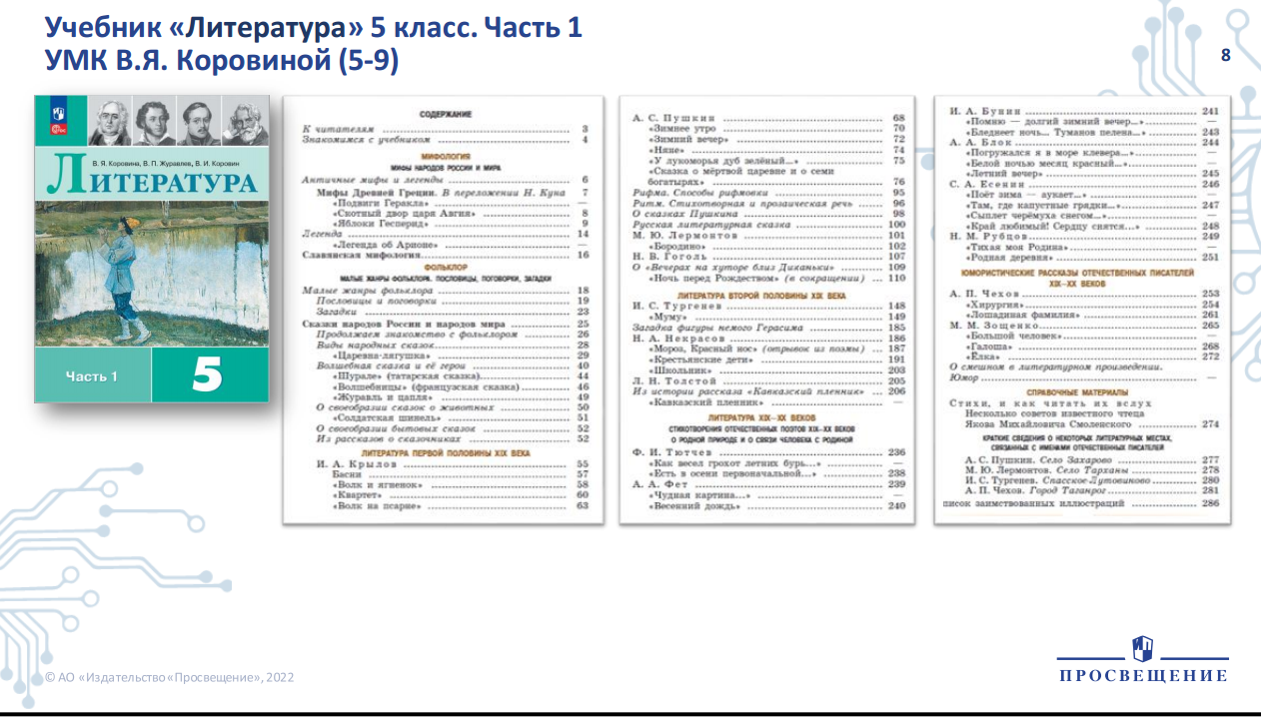

Slide 11
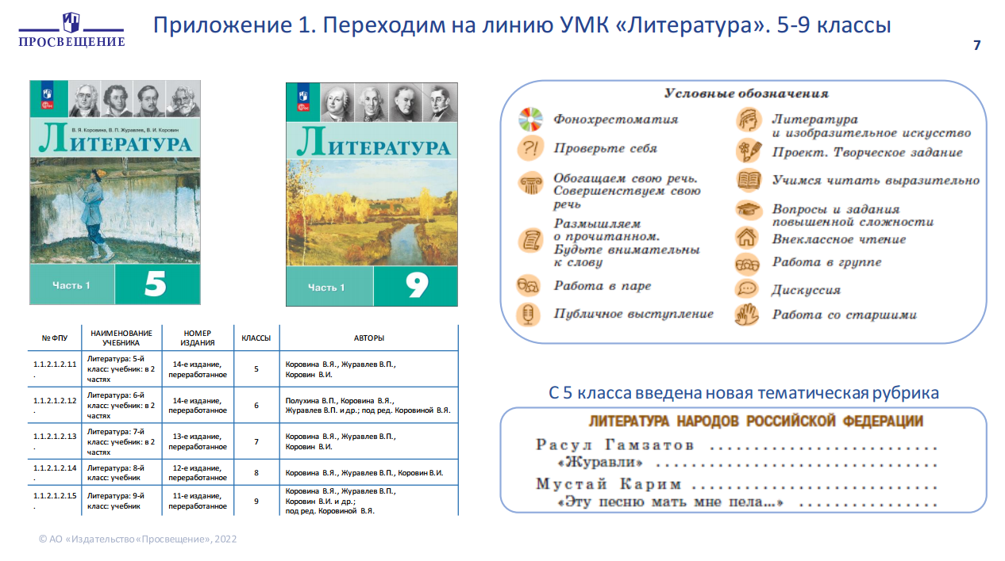

Slide 12
Городские мероприятия в марте 2023
1 марта 2023 в 15.30 вебинар по вопросам использования цифровой образовательной среды МЭО «Современный урок русского языка» https://b87985.vr.mirapolis.ru/mira/s/ibiYVj
4 марта 2023 года в субботу в 15 часов в Центральной городской библиотеке состоится встреча с лауреатом премии «Лицей» писательницей Катериной Кожевиной https://vk.com/monlib?w=wall-30210094_15781
16 марта 2023 года в 12 часов в Центральной детской библиотеке Муниципальный этап конкурса юных чтецов «Живая классика»
29 марта 2023 года в 11.00 часов Семинар-практикум по проверке заданий ВПР по русскому языку в 5-8 классах

Slide 13
Благодарю за внимание!
Трошина Ольга Николаевна
эл. почта:bibl@cromon.ru
Телефон: 7-22-71; +7 921 283 44 66

